Slide 1

Návrh a vytvoření programu v systému Catia V5 pro CNC soustruh
Vypracoval: Radek Němec
Vedoucí práce: Ing. Jan Kolínský, Ph.D.

Slide 2

Cíl práce
Vyobrazení možností CAD/CAM systémů.
Návrh a vytvoření programu v systému Catia V5 pro CNC soustruh.
Simulace NC programu v systému Vericut.

Slide 3

Výzkumný problém
  Vhodná volba nástrojů a řezných destiček,
  vhodná volba řezných podmínek,
  vhodné pořadí obráběcích operací,
  vhodná tvorba třísek,
  vhodné dráhy nástrojů.

Slide 4
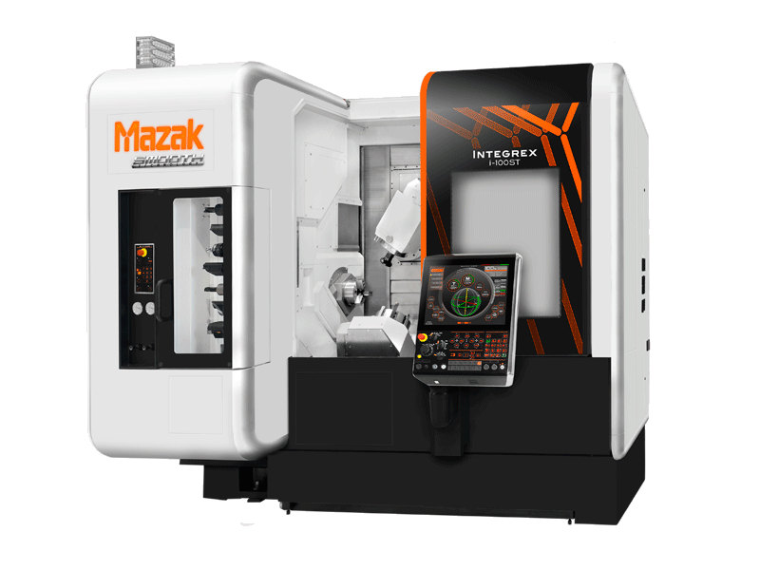
Metodika práce
Vytvoření 3D modelu,
vložení do sestavy,
programování,
simulace NC programu.

Slide 5
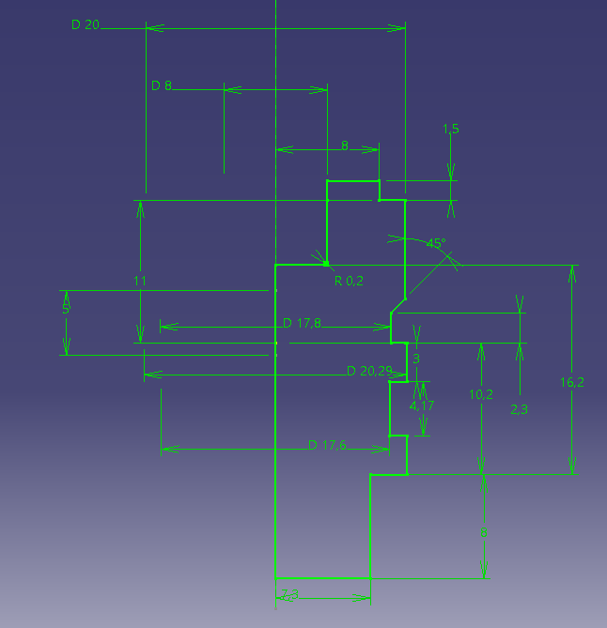
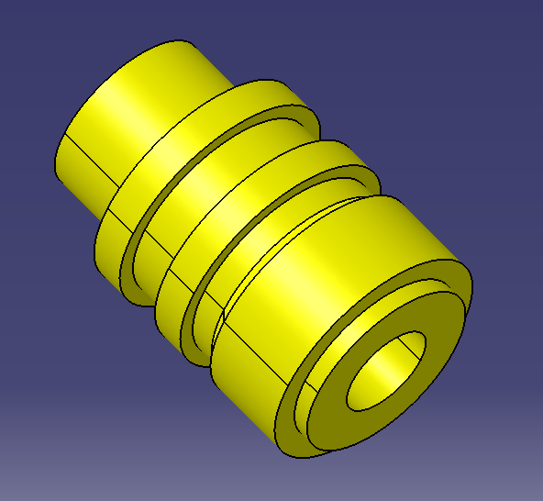
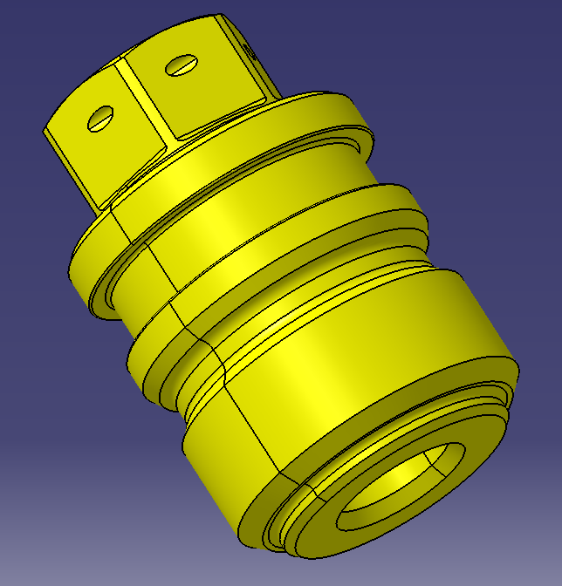
Vytvoření modelu
Skica
Hrubý model
Výsledný model

Slide 6
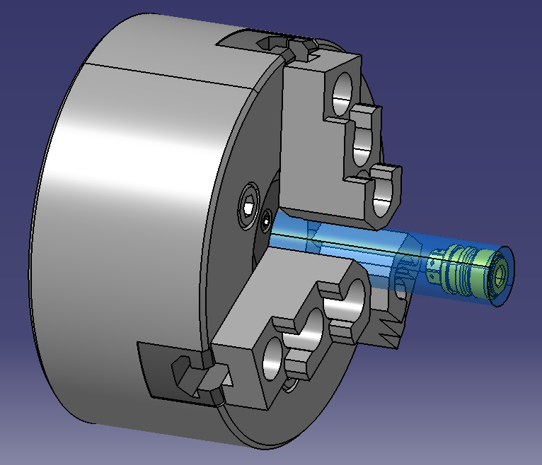
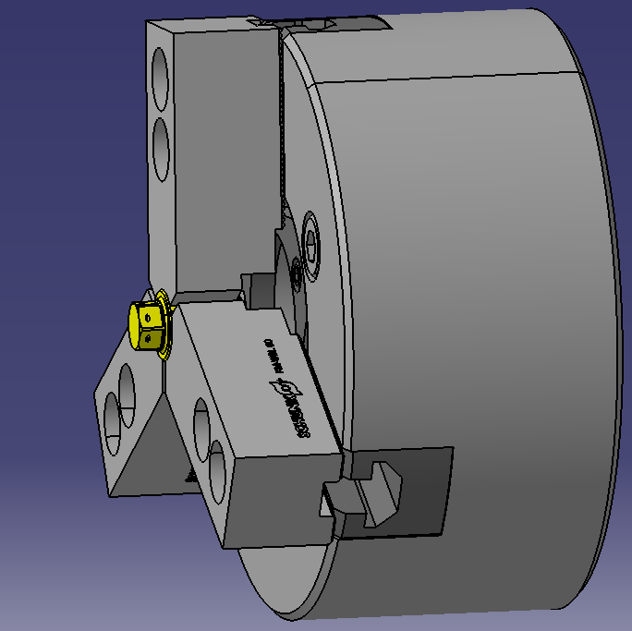
Vytvoření sestavy
Hlavní vřeteno
Vedlejší vřeteno

Slide 7
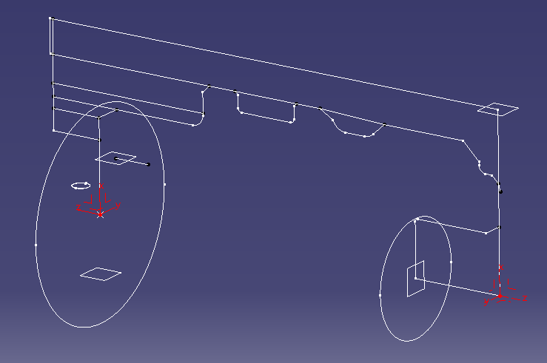


PROGRAMOVÁNÍ
Soustružnické dráhy,
nástroje,
řezné podmínky.

Slide 8
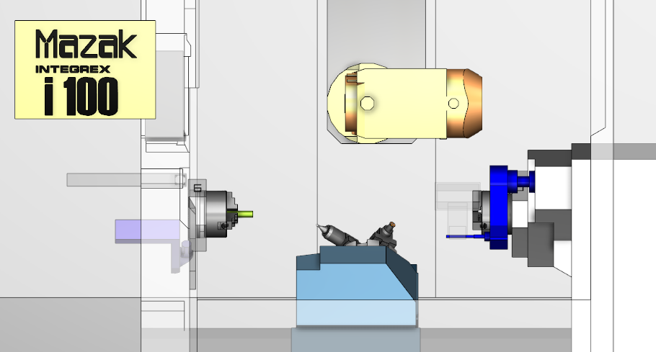
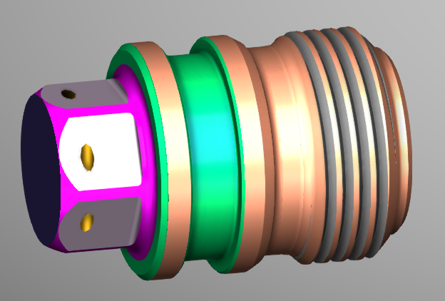
SIMULACE
Zásobník
nástrojů
Horní
hlava
Vedlejší
vřeteno
Hlavní vřeteno
Spodní hlava
Popis stroje ve Vericutu
Hotová součástka ve Vericutu

Slide 9
Návrhy opatření
Nástroj | Operace | Řezné podmínky |  | Čas [s]
 |  | Řezná rychlost [m/min] | Posuv [mm/ot]
Nůž vnější PDJNR | Hrubování | 100 | 0.25 0.3 | 36 30
Fréza monolitní D6 R0.2 | Vnitřní sražení | 150 | 0.063 0.04 | 1.9 2.9
Nůž vnější SVJBR | Dokončení čela | 90 120 | 0.08 | 2.13 1.6
 | Vnější dokončení | 90 120 | 0.08 | 13.65 10.24
Drsnost povrchu,
tvorba třísky.

Slide 10
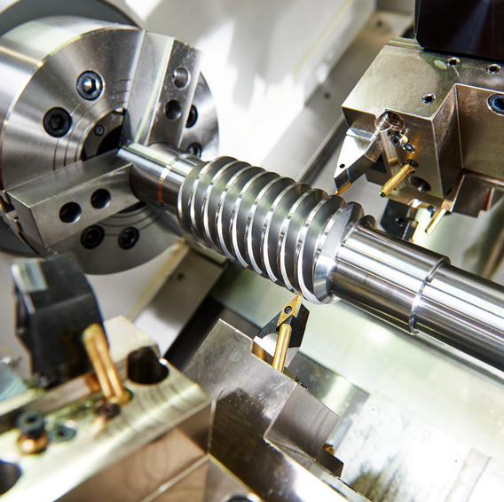
závěr
Funkční NC program,
stabilní výroba.

Slide 11

Děkuji za pozornost

Slide 12
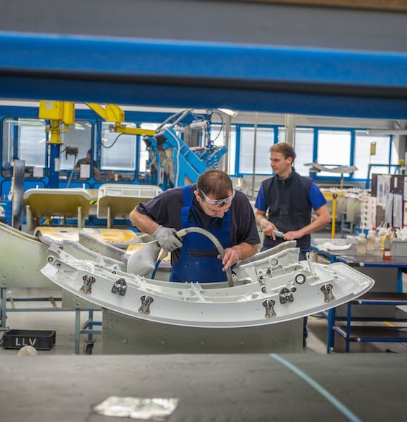
Dotazy oponenta
1. Jakým způsobem jste vybíral nástroje a nastavoval řezné podmínky pro jednotlivé operace?
2. Byly potřeba nějaké úpravy programu během reálného provozu a jaké konkrétní změny jste musel provést?
3. Jaké další možnosti vylepšení vidíte pro váš NC program nebo pro celkový proces CNC obrábění?

